Slide 1

„Wsparcie dla lokalnych organizacji społecznych – Fundusze Europejskie i inne programy”
Zamość, 21.10.2024 r.
Notes:
Włączyć nagrywanie, przedstawić się, ankieta, prezentacje

Slide 2
Plan webinarium
10.00 – 10.10 Powitanie uczestników, oferta sieci PIFE - Katarzyna Zawiślak, Lokalny Punkt Informacyjny w Zamościu.
10.10 – 10. 30 „Fundusze Europejskie 2021-2027 dla organizacji pozarządowych w ramach Europejskiego Funduszu Społecznego Plus.” - Pani Monika Zawadzka, Departament Wdrażania Europejskiego Funduszu Społecznego UMWL w Lublinie.
10.30 – 10.50 „Działania Wojewódzkiego Urzędu Pracy w Lublinie w ramach programu Fundusze Europejskie dla Lubelskiego 2021-2027” - Pani Katarzyna Szymańska-Dawidek, Wojewódzki Urząd Pracy w Lublinie.
10.50 – 11.10 Fundusze Europejskie 2021-2027 dla organizacji pozarządowych z programów krajowych oraz pozostałych źródeł” - Pani Katarzyna Zawiślak , Lokalny Punkt Informacyjny w Zamościu.
11.10 – 11.30 „DOBRE ŻYCIE, DŁUŻEJ- innowacje społeczne, które zmieniają życie osób starszych i ich opiekunów” - Pani Agnieszka Sokolnicka , Generator Innowacji. Sieci Wsparcia 3.
11.30 – 11.50 „Granty dla młodych organizacji” - Pani Gabriela Figura, Fundacja Fundusz Lokalny Ziemi Biłgorajskiej.
11.50 – 12.10 „Aktywne Lubelskie Lokalnie” - program grantowy dla młodych organizacji pozarządowych i grup nieformalnych – Pan Aleksander Jurzysta Dyrektor Stowarzyszenia „Czajnia”.

Slide 3
Plan webinarium cd.
12.10 – 12.25 „Wsparcie na wdrażanie operacji w ramach Strategii Rozwoju Lokalnego Kierowanego przez Społeczność” – przedstawiciel Lokalnej Grupy Działania „Lepsze Jutro”.
12.25 – 12.40 „Wsparcie na wdrażanie operacji w ramach Strategii Rozwoju Lokalnego Kierowanego przez Społeczność” - Pani Katarzyna Poźniak , Lokalna Grupa Działania „Ziemia Zamojska”.
12.40 – 12.55 „Wsparcie na wdrażanie operacji w ramach Strategii Rozwoju Lokalnego Kierowanego przez Społeczność” – Pani Aneta Kuźnicka, Lokalna Grupa Działania „Leśny Krąg”.
12.55 – 13.10 „Wsparcie na wdrażanie operacji w ramach Strategii Rozwoju Lokalnego Kierowanego przez Społeczność” – Pani Monika Grzesiuk, Lokalna Grupa Działania „Krasnystaw PLUS”.
13.10 – 13.25 „Wsparcie na wdrażanie operacji w ramach Strategii Rozwoju Lokalnego Kierowanego przez Społeczność” – Pani Wioletta Tatar-Grabek, Lokalna Grupa Działania „Silne Biłgorajskie”.
13.25 – 13.35 Podsumowanie spotkania oraz sesja pytań i odpowiedzi.

Slide 4
Oferta
Sieci Punktów Informacyjnych Funduszy Europejskich

Slide 5
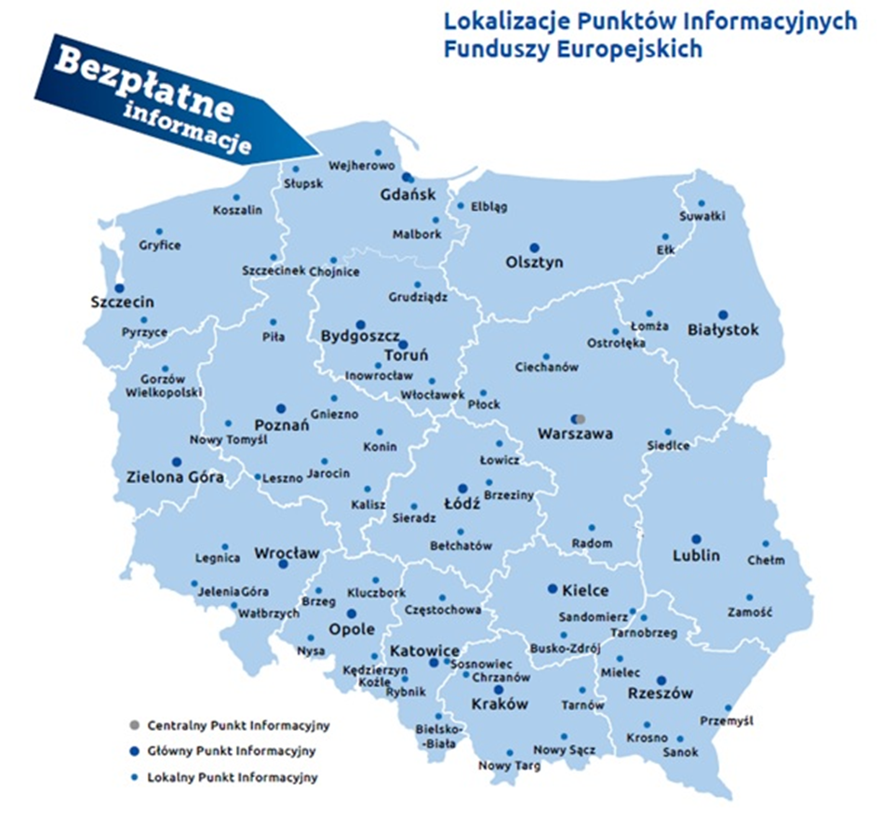
www.pife.gov.pl
Sieć Punktów Informacyjnych
Funduszy Europejskich (PIFE)
koordynowana przez
Ministerstwo
Funduszy i Polityki Regionalnej

Slide 6
Sieć Punktów Informacyjnych Funduszy Europejskich w województwie lubelskim
www.pife.gov.pl
GPI Lublin, ul. Stefczyka 3b, pok. 0.1, 0.1A, 0.1B
tel.: 81 44 16 864, (65), (546), pife.lublin@lubelskie.pl
LPI Chełm, ul. Mickiewicza 37, pok. 112
tel.: 82 565 19 21, 514 924 194, pife.chelm@lubelskie.pl
LPI Zamość, ul. Partyzantów 3, pok. 22
tel.: 84 638 02 67, 514 923 981, pife.zamosc@lubelskie.pl

Slide 7
Sieć Punktów Informacyjnych Funduszy Europejskich w województwie lubelskim
www.pife.gov.pl
LPI w Chełmie i LPI w Zamościu czynne są od poniedziałku do piątku w godzinach 7.30-15.30.
GPI w Lublinie czynne jest w poniedziałki od 7.30 do 18.00
i od wtorku do piątku w godzinach 7.30-15.30.

Slide 8
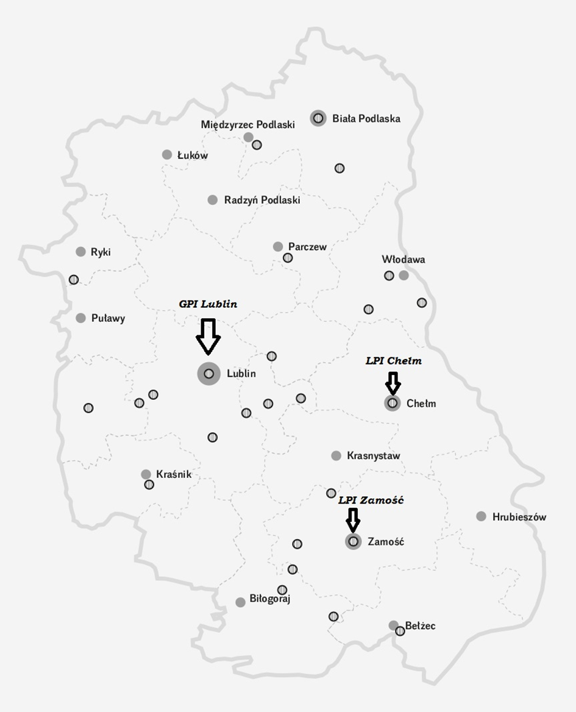
Lokalizacja i obszary działalności
Sieci Punktów Informacyjnych
GPI Lublin:
Miasto Lublin, powiaty: lubartowski, lubelski, łukowski, kraśnicki, opolski, puławski, radzyński, rycki, świdnicki
LPI Chełm:
Miasto Biała Podlaska, Miasto Chełm, powiaty: bialski, chełmski, łęczyński, parczewski, włodawski
LPI Zamość:
Miasto Zamość, powiaty: biłgorajski, hrubieszowski, janowski, krasnostawski, tomaszowski, zamojski

Slide 9
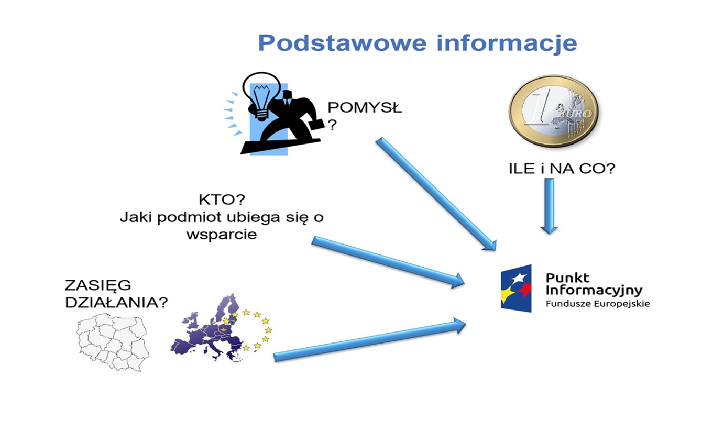


Slide 10

www.pife.gov.pl
Zakres usług PIFE:
szkolenia
spotkania informacyjne
webinaria
spotkania w szkołach ponadpodstawowych
wystąpienia w charakterze prelegenta
konsultacje indywidualne, telefoniczne i mailowe
Mobilne Punkty Informacyjne Funduszy Europejskich

Slide 11
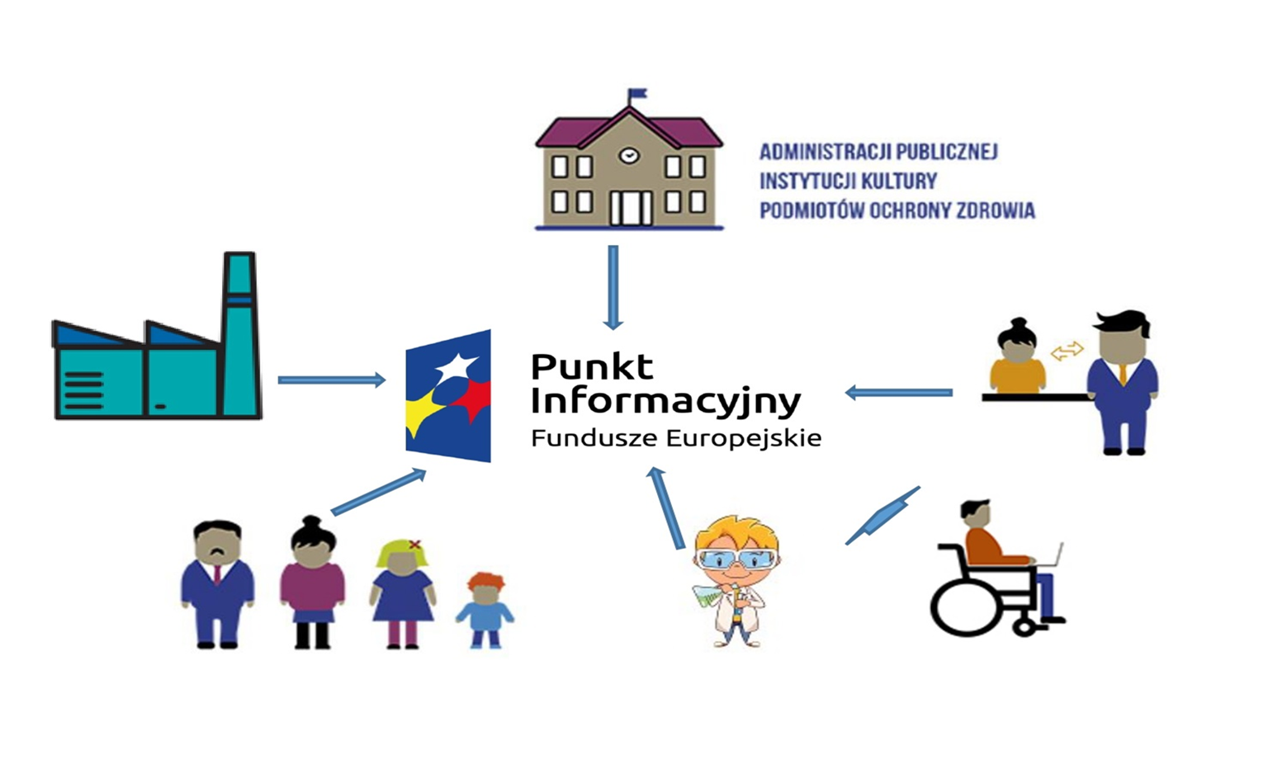

Slide 12

Partnerstwo Publiczno-Prywatne
Dodatkowa usługa w PIFE
Konsultanci ds. PPP udzielają informacji na temat projektów PPP i projektów hybrydowych.
Kontakt:
Główny Punkt Informacyjny Funduszy Europejskich w Lublinie, ul. Stefczyka 3b, pokój 0.1 i 0.1a, adresy e-mail: agnieszka.brzozowska@lubelskie.pl, krzysztof.prybula@lubelskie.pl, drpo@lubelskie.pl, tel. 81 44 16 546 oraz 81 44 16 865.

Slide 13
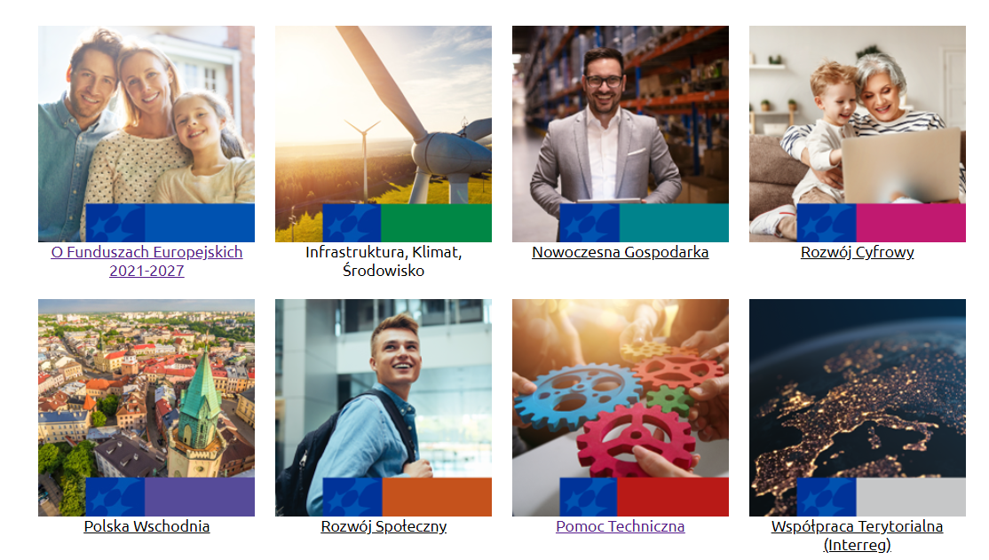
Źródła informacji o programach krajowych
www.funduszeeuropejskie.gov.pl

Slide 14
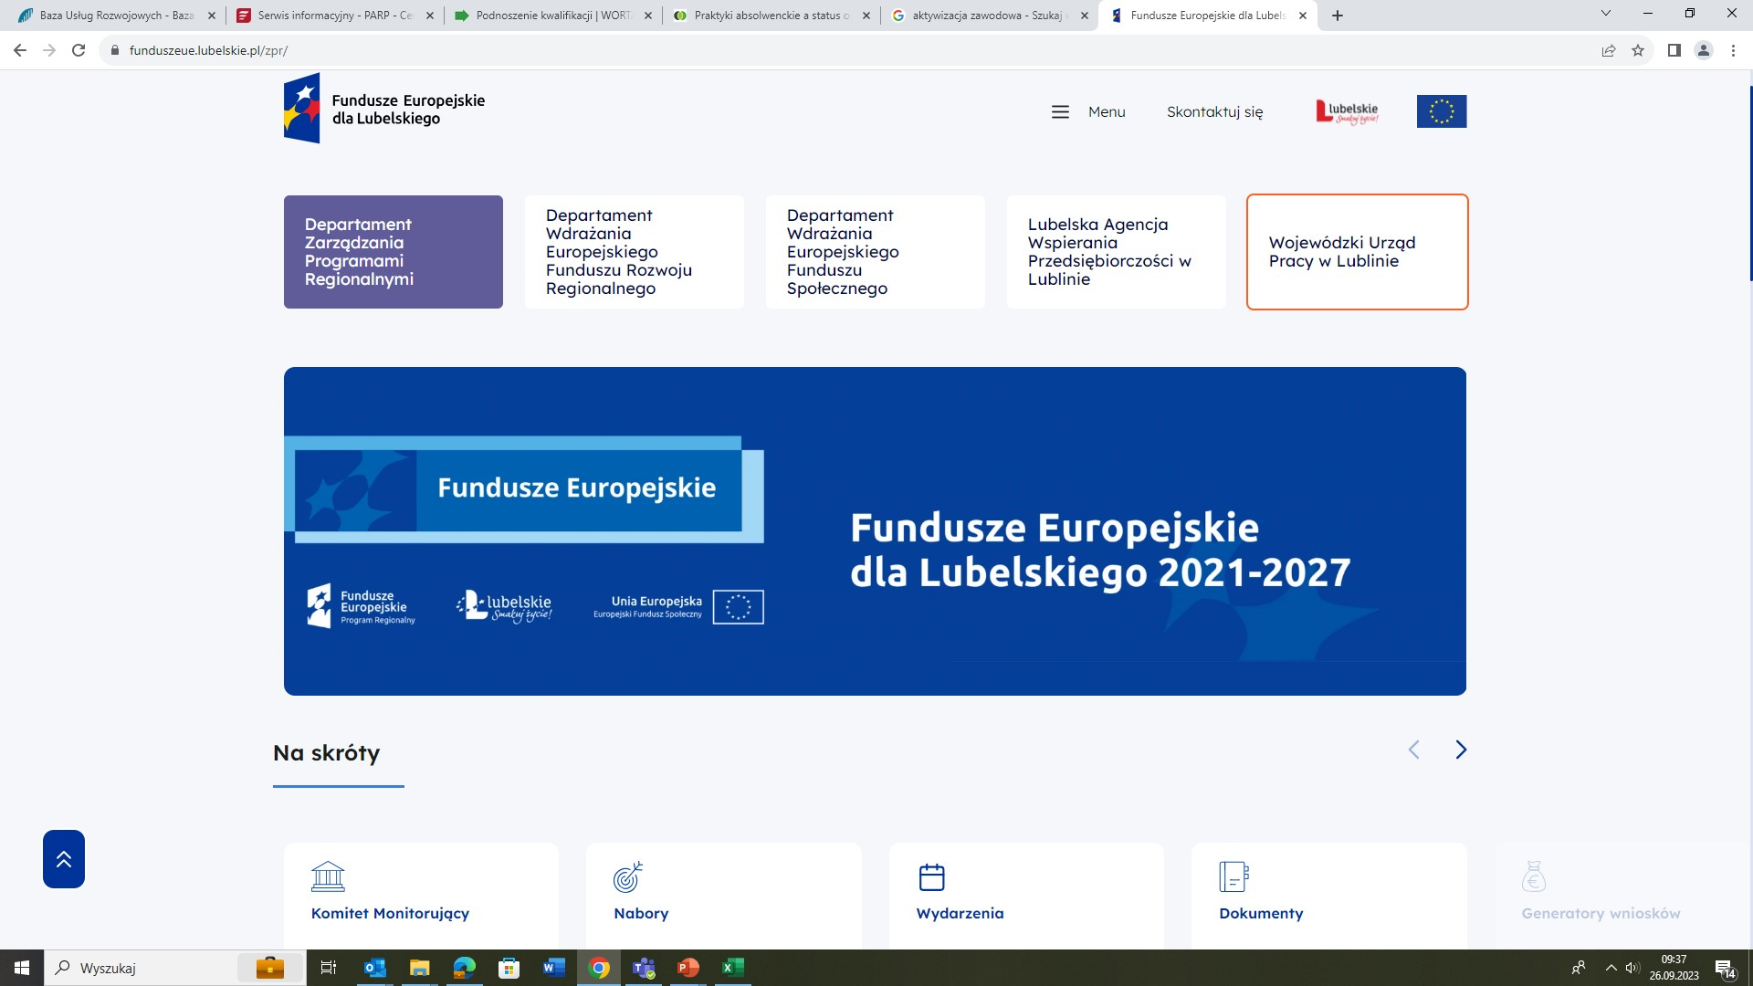
Źródła informacji o programie regionalnym www.funduszeUE.lubelskie.pl

Slide 15

Program Unii Europejskiej w dziedzinie edukacji, szkoleń, młodzieży i sportu jest kontynuacją europejskich programów edukacyjnych realizowanych od 1998 r. Jego celem jest wspieranie uczniów, studentów, nauczycieli, wykładowców i wolontariuszy w prowadzeniu międzynarodowych projektów służących podnoszeniu kompetencji. Do udziału w programie są uprawnione także instytucje i organizacje publiczne i prywatne wspierające edukację formalną oraz uczenie się pozaformalne i nieformalne osób w każdym wieku.
Europejski budżet programu na lata 2021–2027 wynosi 26,2 miliarda euro.
Narodową Agencją Programu Erasmus+ i jego realizatorem w Polsce jest Fundacja Rozwoju Systemu Edukacji. https://erasmusplus.org.pl/ tel. +48 22 463 10 00
Notes:
Erasmus+ to możliwość rozwoju dla wszystkich. W ciągu najbliższych siedmiu lat z jego oferty skorzystają 4 miliony osób oraz 125 tysięcy instytucji w całej Europie.
Wnioski w programie mogą składać wyłącznie organizacje, uczestnikiem projektów w ramach Erasmusa+ może być jednak każdy!
Organizacje składające wnioski o udział w projektach Erasmus+ muszą pochodzić z jednego z 27 państw członkowskich UE lub z jednego z państw w pełni stowarzyszonych z programem: Islandii, Liechtensteinu, Macedonii Północnej, Norwegii, Serbii i Turcji

Slide 16
Najbliższe nabory
Projekty Solidarności - inicjatywy na rzecz lokalnej społeczności
– np. organizacja warsztatów, festiwali i imprez kulturalnych, dni sportu, spotkań integrujących społeczność, zajęć wspierających rozwój kompetencji
Termin naboru: luty 2025 r.US+
Sektor: Młodzież
Akcja 1: Wymiany Młodzieży - tzw. wymiany młodzieży
– zaproszenie zagranicznych kolegów i organizację wspólnych wyjazdów w Polsce, połączonych z międzynarodowymi warsztatami, zajęciami, spotkaniami
Termin naboru: luty 2025 r.
e-mail: yia@erasmusplus.org.pl
Kontakt: Narodowa Agencja Programu Erasmus+ i Europejskiego Korpusu Solidarności
Aleje Jerozolimskie 142A
02-305 Warszawa, https://www.frse.org.pl/konkursy
Notes:
To skorzystaj z projektów solidarnościowych Europejskiego Korpusu Solidarności.
Wystarczy zebrać grupę minimum 5 osób w wieku 18-30 lat oraz znaleźć organizację wspierającą, która stanie się formalnym zapleczem dla projektu - np. fundacja, stowarzyszenie, szkoła, parafia itd.
Projekt może trwać od 2 do 12 miesięcy.
Otrzymasz ryczałtowe wsparcie finansowe na realizację projektu: 630 euro na miesiąc
Fundusze na honoraria trenera, coacha, prelegenta, specjalisty, doradcy: 137 euro/dzień, maks. 12 dni
To skorzystaj z Akcji 1 w sektorze Młodzież w ERASMUSIE+.
Wystarczy zebrać grupę 16 osób (lub 10, jeśli w skład wchodzą osoby z mniejszymi szansami) w wieku
13-30 lat.
Wniosek o grant składa instytucja, przy której grupa młodzieży działa - np. dom kultury, fundacja, stowarzyszenie, świetlica środowiskowa, biblioteka, szkoła, parafia, drużyna harcerska, klub sportowy itp.
Tematyka nie może dotyczyć lekcji i szkoły, a to, czego młodzież będzie się uczyć, ma mieścić się w tzw. edukacji pozaformalnej, czyli prowadzonej poza lekcjami (Ale uwaga! Mogą to być zajęcia prowadzone przez szkołę, jak np. kółko teatralne).
Otrzymasz grant naliczany ryczałtowo: podróż, zakwaterowanie, wyżywienie itd.), a wspólny wyjazd może trwać od 5 do 21 dni.

Slide 17

Wybrane sektory
Edukacja dorosłych – W ramach projektów mobilności dorosłe osoby uczące się w tych organizacjach (słuchacze) z określonych grup wymagających szczególnego wsparcia edukacyjnego oraz przedstawiciele kadry edukacji dorosłych mogą uczestniczyć w mobilnościach zagranicznych mających na celu rozwój ich kompetencji.
Edukacja szkolna - O dofinansowanie projektów mogą starać się publiczne i niepubliczne przedszkola, szkoły podstawowe i ponadpodstawowe realizujące obowiązek szkolny i obowiązek nauki, a także jednostki samorządu terytorialnego, kuratoria oświaty, ośrodki doskonalenia nauczycieli, biblioteki, domy kultury oraz inne instytucje działające w obszarze edukacji szkolnej i na jej rzecz.
Notes:
O dofinansowanie w tym sektorze programu Erasmus+ mogą ubiegać się organizacje działające w obszarze formalnej, pozaformalnej i nieformalnej edukacji dorosłych o charakterze niezawodowym, takie jak np.: organizacje pozarządowe, uniwersytety trzeciego wieku, uniwersytety ludowe i otwarte, instytucje kultury, ośrodki pomocy społecznej, szkoły ogólnokształcące dla dorosłych, urzędy pracy, władze lokalne
W sektorze Edukacja szkolna programu Erasmus+ uczestnikami działań projektowych mogą być m.in. uczniowie, nauczyciele, pracownicy szkół i innych instytucji, których działalność jest związana z edukacją szkolną, oraz kadra zarządzająca placówek oświatowych.
Uczestnikami projektów realizowanych w sektorze Kształcenie i szkolenia zawodowe programu Erasmus+ mogą być uczniowie i absolwenci szkół branżowych i technicznych, nauczyciele praktycznej nauki zawodu, kadra zarządzająca placówek oświatowych oraz trenerzy i szkoleniowcy.
Do udziału w projektach uprawnione są osoby młode (13-30 lat) oraz osoby pracujące z młodzieżą (bez ograniczeń wiekowych).
O dofinansowanie może się ubiegać każda organizacja i instytucja publiczna lub prywatna działająca w dziedzinie sportu, aktywności fizycznej i zdrowego stylu życia z jednego z państw członkowskich UE oraz państw trzecich stowarzyszonych z programem
szkolnictwo wyższe – dla kogo? W sektorze Szkolnictwo wyższe mogą uczestniczyć szkoły wyższe, ich studenci i pracownicy, a w niektórych działaniach – również inne organizacje współpracujące z uczelniami. Uczelnie mogą prowadzić wymianę studentów i pracowników oraz koordynować międzynarodowe projekty lub brać w nich udział jako partnerzy. Warunkiem udziału uczelni w programie jest posiadanie Karty Erasmusa dla szkolnictwa wyższego. Dzięki programowi studenci mają możliwość wyjazdów za granicę na część studiów i na praktyki.
Celem działań Jean Monnet jest wspieranie wysokiej jakości nauczania i badań w dziedzinie studiów dotyczących Unii Europejskiej, prowadzonych na całym świecie.
Studia dotyczące Unii Europejskiej obejmują naukę o całej Europie, ze szczególnym uwzględnieniem procesu integracji europejskiej w aspekcie wewnętrznym i zewnętrznym. Dziedzina ta obejmuje również kwestie: aktywnego obywatelstwa, roli Unii Europejskiej w zglobalizowanym świecie, zwiększania wiedzy na temat Unii Europejskiej oraz wsparcia dla dialogu między ludźmi i międzykulturowości.

Slide 18

Wybrane sektory
Kształcenie i szkolenia zawodowe - Wnioski mogą składać instytucje i organizacje zaangażowane w rozwój sektora kształcenia i szkoleń zawodowych: szkoły branżowe i techniczne, placówki kształcenia praktycznego i ustawicznego, instytucje szkoleniowe, małe i średnie przedsiębiorstwa, organizacje branżowe, partnerzy społeczni, fundacje, izby rzemieślnicze, szkoły wyższe, wojewódzkie i powiatowe urzędy pracy, a także organy administracji samorządu lokalnego i regionalnego. Wszyscy wnioskodawcy muszą posiadać osobowość prawną.
Młodzież - O dofinansowanie projektów w sektorze Młodzież mogą starać się m.in. organizacje pozarządowe posiadające osobowość prawną, grupy nieformalne młodzieży (tylko KA1) oraz organy publiczne na szczeblu lokalnym, regionalnym lub krajowym, działające na rzecz młodzieży lub osób pracujących z młodzieżą, wykorzystujące pozaformalne metody edukacji.
Sport - Wnioskodawcą mogą zostać m.in. kluby i związki sportowe oraz inne instytucje i organizacje (stowarzyszenia, fundacje, spółki, jednostki miejskie) działające w obszarze sportu powszechnego, aktywnego wypoczynku, edukacji poprzez sport, promocji aktywności fizycznej, działające we współpracy z zagranicznymi partnerami lub planujące nawiązać taką współpracę.
Notes:
O dofinansowanie w tym sektorze programu Erasmus+ mogą ubiegać się organizacje działające w obszarze formalnej, pozaformalnej i nieformalnej edukacji dorosłych o charakterze niezawodowym, takie jak np.: organizacje pozarządowe, uniwersytety trzeciego wieku, uniwersytety ludowe i otwarte, instytucje kultury, ośrodki pomocy społecznej, szkoły ogólnokształcące dla dorosłych, urzędy pracy, władze lokalne
W sektorze Edukacja szkolna programu Erasmus+ uczestnikami działań projektowych mogą być m.in. uczniowie, nauczyciele, pracownicy szkół i innych instytucji, których działalność jest związana z edukacją szkolną, oraz kadra zarządzająca placówek oświatowych.
Uczestnikami projektów realizowanych w sektorze Kształcenie i szkolenia zawodowe programu Erasmus+ mogą być uczniowie i absolwenci szkół branżowych i technicznych, nauczyciele praktycznej nauki zawodu, kadra zarządzająca placówek oświatowych oraz trenerzy i szkoleniowcy.
Do udziału w projektach uprawnione są osoby młode (13-30 lat) oraz osoby pracujące z młodzieżą (bez ograniczeń wiekowych).
O dofinansowanie może się ubiegać każda organizacja i instytucja publiczna lub prywatna działająca w dziedzinie sportu, aktywności fizycznej i zdrowego stylu życia z jednego z państw członkowskich UE oraz państw trzecich stowarzyszonych z programem
szkolnictwo wyższe – dla kogo? W sektorze Szkolnictwo wyższe mogą uczestniczyć szkoły wyższe, ich studenci i pracownicy, a w niektórych działaniach – również inne organizacje współpracujące z uczelniami. Uczelnie mogą prowadzić wymianę studentów i pracowników oraz koordynować międzynarodowe projekty lub brać w nich udział jako partnerzy. Warunkiem udziału uczelni w programie jest posiadanie Karty Erasmusa dla szkolnictwa wyższego. Dzięki programowi studenci mają możliwość wyjazdów za granicę na część studiów i na praktyki.
Celem działań Jean Monnet jest wspieranie wysokiej jakości nauczania i badań w dziedzinie studiów dotyczących Unii Europejskiej, prowadzonych na całym świecie.
Studia dotyczące Unii Europejskiej obejmują naukę o całej Europie, ze szczególnym uwzględnieniem procesu integracji europejskiej w aspekcie wewnętrznym i zewnętrznym. Dziedzina ta obejmuje również kwestie: aktywnego obywatelstwa, roli Unii Europejskiej w zglobalizowanym świecie, zwiększania wiedzy na temat Unii Europejskiej oraz wsparcia dla dialogu między ludźmi i międzykulturowości.

Slide 19
Fundusze Europejskie na Infrastrukturę, Klimat, Środowisko 2021-2027
Notes:
Wnioskodawca oraz partnerzy krajowi (o ile dotyczy), ponoszący wydatki w danym projekcie z EFS+,
posiadają łączny obrót za wybrany przez wnioskodawcę jeden z trzech ostatnich:
- zatwierdzonych lat obrotowych zgodnie z ustawą o rachunkowości z dnia
29 września 1994 r. (Dz. U. 1994 nr 121 poz. 591 z późń. zm.) jeśli dotyczy, lub
- zamkniętych i zatwierdzonych lat kalendarzowych, jest równy lub wyższy od 75% średnich rocznych wydatków w ocenianym projekcie.
Kryterium nie dotyczy jednostek sektora finansów publicznych (jsfp), w tym projektów partnerskich,
w których jsfp występują jako wnioskodawca (lider) - kryterium obrotu nie jest wówczas badane.
W przypadku podmiotów niebędących jednostkami sektora finansów publicznych jako obroty należy
rozumieć wartość przychodów (w tym przychodów osiągniętych z tytułu otrzymanego dofinansowania na
realizację projektów) osiągniętych w wymaganym okresie przez danego wnioskodawcę/ partnera (o ile
dotyczy) na dzień składania wniosku o dofinansowanie. W przypadku partnerstwa kilku podmiotów badany
jest łączny obrót wszystkich podmiotów wchodzących w skład partnerstwa nie będących jsfp.
W przypadku projektów, w których udzielane jest wsparcie zwrotne jako obrót należy rozumieć kwotę
kapitału na instrumenty zwrotne, jakim dysponowali wnioskodawca/ partnerzy (o ile dotyczy) w
wymaganym okresie.
OGÓLNE KRYTERIA1
WYBORU PROJEKTÓW WYBIERANYCH W KONKURSACH I W SPOSÓB NIEKONKURENCYJNY ORAZ SYSTEMATYKA
KRYTERIÓW OBOWIĄZUJĄCYCH W RAMACH PROGRAMU FUNDUSZE EUROPEJSKIE DLA ROZWOJU SPOŁECZNEGO 2021-2027
https://www.rozwojspoleczny.gov.pl/media/129700/Ogolne_kryteria_wyboru_projektow_wybieranych_w_konkursach_FERS.pdf

Slide 20
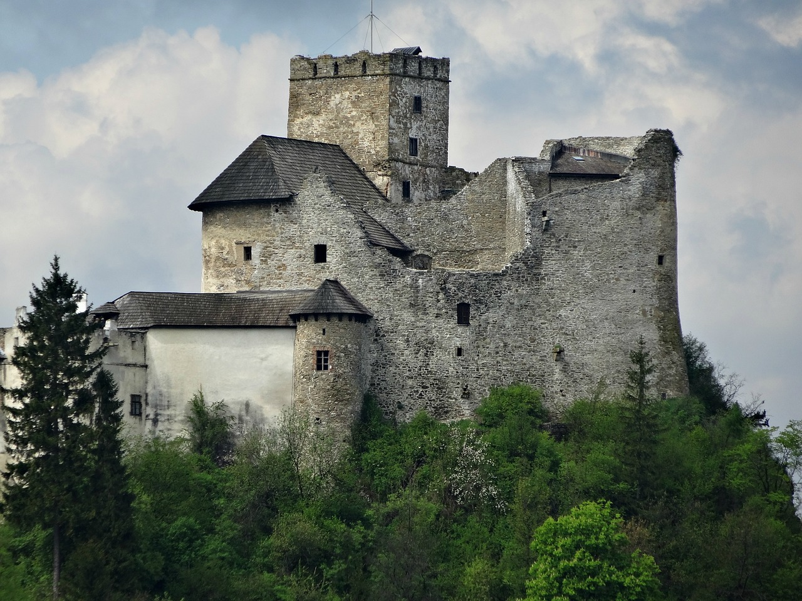
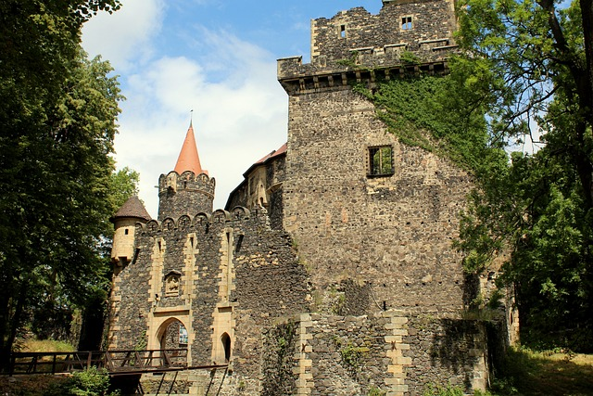
Działanie FENX.7.1 Infrastruktura kultury i turystyki kulturowej
CEL: Wzmacnianie roli kultury i zrównoważonej turystyki w rozwoju gospodarczym, włączeniu społecznym i innowacjach społecznych
Konkurs został ogłoszony przez Ministerstwo Kultury i Dziedzictwa Narodowego
Obszar 1: Rozwój infrastruktury kultury (zabytkowej i niezabytkowej)
Obszar 2: Ochrona i podniesienie atrakcyjności turystycznej obiektów dziedzictwa kulturowego:
Notes:
Minimalna wartość całkowita projektu: 10 mln PLN.
Maksymalna wartość dofinansowania z EFRR: 50 mln PLN.
Nabór do 30.09.2024 r.
Wnioskodawca ma niezbędne zasoby i mechanizmy finansowe, aby pokryć koszty
eksploatacji i utrzymania projektu, które obejmują inwestycje w infrastrukturę lub
inwestycje produkcyjne, tak by zapewnić stabilność ich finansowania co najmniej w
okresie trwałości projektu (

Slide 21
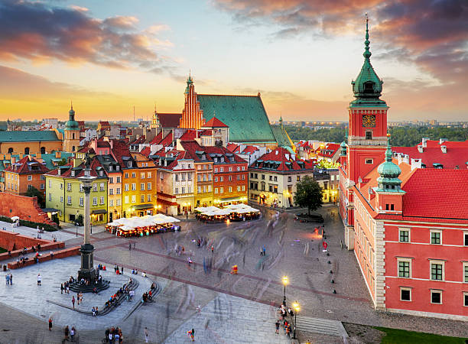
Działanie FENX.7.1 Infrastruktura kultury i turystyki kulturowej
Kolejny nabór jest planowany w maju 2025 r.
Alokacja: 620 mln PLN
Maksymalny poziom dofinansowania UE na poziomie projektu wynosi 79,71% wydatków kwalifikowalnych.
Konkurs będzie ogłoszony przez Ministerstwo Kultury i Dziedzictwa Narodowego na stronie
https://www.funduszeeuropejskie.gov.pl/strony/skorzystaj/nabory/#/domyslne=1/10502=3741
Link do strony konkursu, który zakończył się 30.09.2024 r.
https://www.funduszeeuropejskie.gov.pl/nabory/71-infrastruktura-kultury-i-turystyki-kulturowej-2/

Slide 22
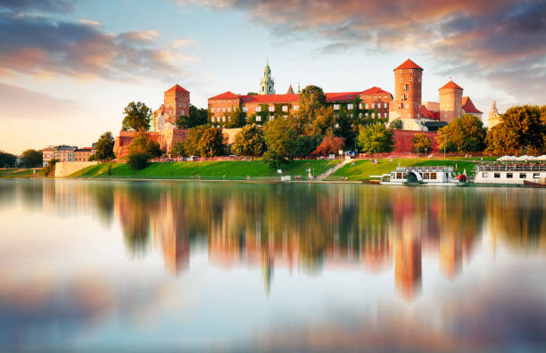
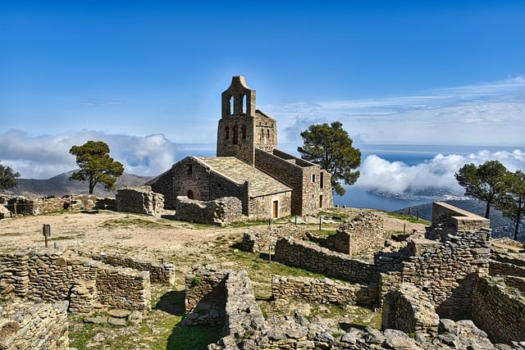
Działanie FENX.7.1 Infrastruktura kultury i turystyki kulturowej
Kto może składać wnioski?
Państwowe instytucje kultury,
Instytucje kultury współprowadzone przez administrację rządową,
Instytucje kultury posiadające zbiory wchodzące w zakres Narodowego Zasobu Bibliotecznego wymieniane w załączniku do Rozporządzenia Min. KIDN z dnia 4 lipca 2012 r. w sprawie narodowego zasobu bibliotecznego (Dz.U.2021 poz. 1308),
Publiczne szkoły i uczelnie artystyczne podmioty zarządzające obiektami wpisanymi imiennie na listę UNESCO i Pomników Historii Prezydenta RP oraz posiadające tytuł Znaku Dziedzictwa Europejskiego.

Slide 23

Działanie FENX.7.1 Infrastruktura kultury i turystyki kulturowej
Kto może składać wnioski cd.?
W przypadku projektów dotyczących obiektów znajdujących się w granicach wpisów obszarowych na listę UNESCO lub Pomników Historii Prezydenta RP na zasadzie wyjątku beneficjentami mogą być również:
Jednostki samorządu terytorialnego na rzecz samorządowych instytucji kultury,
Samorządowe instytucje kultury,
Organizacje pozarządowe,
Kościoły i związki wyznaniowe.

Slide 24
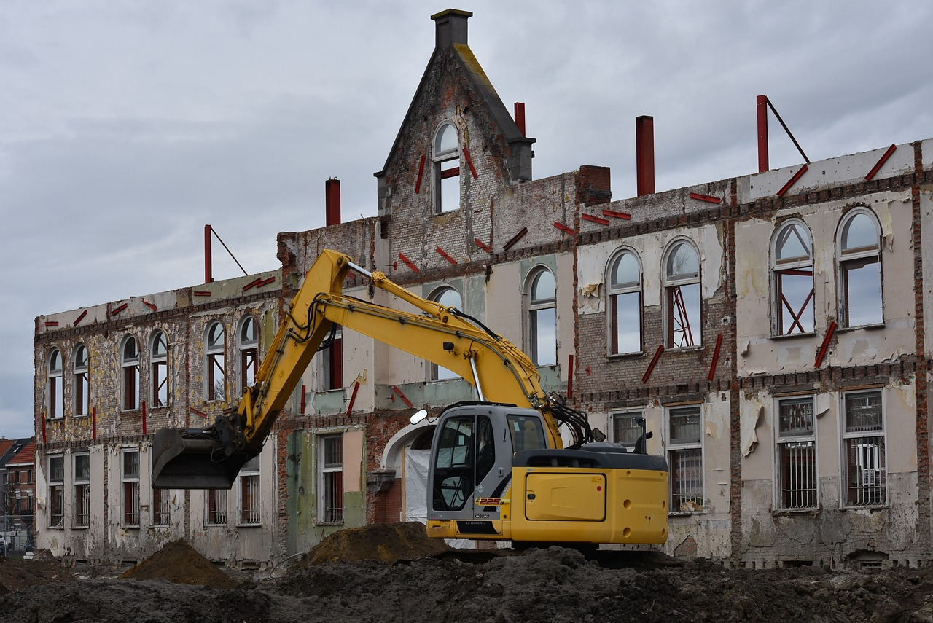
Działanie FENX.7.1 Infrastruktura kultury i turystyki kulturowej
Na co można otrzymać dofinansowanie/wsparcie?
Prace konserwatorskie, prace restauratorskie,
Roboty budowlane,
Budowa nowych obiektów służących obsłudze ruchu turystycznego (jako element projektu),
Prace w otoczeniu,
Zakup sprzętu lub wyposażenia,

Slide 25

Działanie FENX.7.1 Infrastruktura kultury i turystyki kulturowej
Na co można otrzymać dofinansowanie/wsparcie cd.?
Konserwacja zabytków ruchomych (wpisanych do rejestru zabytków prowadzonego przez WKZ), księgozbiorów (zaliczanych do Narodowego Zasobu Bibliotecznego) i muzealiów (uwzględnionych w inwentarzu muzealnym),
Digitalizacja zabytków ruchomych (wpisanych do rejestru zabytków prowadzonego przez WKZ), księgozbiorów (zaliczanych do Narodowego Zasobu Bibliotecznego), muzealiów (uwzględnionych w inwentarzu muzealnym) oraz ich udostępnienie on-line,

Slide 26

Działanie FENX.7.1 Infrastruktura kultury i turystyki kulturowej
Na co można otrzymać dofinansowanie/wsparcie cd.?
Działania informacyjno-promocyjne,
Przygotowanie projektu,
Zarządzanie projektem,
Podnoszenie kompetencji kadr beneficjenta,
Działania edukacyjne podnoszące świadomość ekologiczną społeczeństwa,
Działania związane ze współpracą z partnerami z innych państw,
Opracowanie dokumentu pn. Strategia promocji zabytku oraz związanego z nim miejsca.
Notes:
Wnioskodawca ma niezbędne zasoby i mechanizmy finansowe, aby pokryć koszty
eksploatacji i utrzymania projektu, które obejmują inwestycje w infrastrukturę lub
inwestycje produkcyjne, tak by zapewnić stabilność ich finansowania co najmniej w
okresie trwałości projektu (

Slide 27
Fundusze Europejskie dla Rozwoju Społecznego 2021-2027

Slide 28

Działanie 04.12 Wsparcie NGO w zakresie usług publicznych i współpracy
CEL: Wypracowanie rozwiązań wspierających budowę oraz rozwój sieci, federacji i koalicji NGO, w tym rozwój współpracy międzysektorowej oraz wsparcie współpracy międzynarodowej w poszczególnych obszarach usług publicznych oraz wzmocnienie potencjału instytucjonalnego do sieciowania wewnątrz sektora.
Terminy składania wniosków:
I. 20 listopad- 31 grudzień 2024 r.
Alokacja: 40 mln PLN
II. luty-marzec 2025 r. (tylko dla NGO)
Alokacja: 30 mln PLN
https://www.rozwojspoleczny.gov.pl/strony/dowiedz-sie-wiecej-o-programie/nabory-wnioskow/
Kto może aplikować?
Jednostki naukowe,
Organizacje badawcze,
Organizacje pozarządowe.
Instytucja organizująca konkurs:
Kancelaria Prezesa Rady Ministrów
Notes:
EFS+.CP4.K Zwiększanie równego i szybkiego dostępu do dobrej jakości, trwałych i przystępnych cenowo usług, w tym usług, które wspierają dostęp do mieszkań oraz opieki skoncentrowanej na osobie, w tym opieki zdrowotnej; modernizacja systemów ochrony socjalnej, w tym wspieranie dostępu do ochrony socjalnej, ze szczególnym uwzględnieniem dzieci i grup w niekorzystnej sytuacji; poprawa dostępności, w tym dla osób z niepełnosprawnościami, skuteczności i odporności systemów ochrony zdrowia i usług opieki długoterminowej

Slide 29

Możliwości wsparcia dla organizacji pozarządowych ze środków samorządowych i rządowych

Slide 30

Środki dla organizacji pozarządowych
Urząd Marszałkowski
Województwa Lubelskiego w Lublinie
Departament Promocji, Sportu i Turystyki

Slide 31
Departament Promocji, Sportu i Turystyki
Województwo Lubelskie wspiera realizację zadań publicznych w zakresie upowszechniania turystyki i krajoznawstwa
Kto może aplikować?
Organizacje pozarządowe,
Osoby prawne i jednostki organizacyjne działające na podstawie przepisów o stosunku Państwa do Kościoła Katolickiego.
Nabór na 2025 r. planowany jest w IV kwartale 2024 r.
https://promocja.lubelskie.pl/kategoria/otwarte-konkursy-ofert_ngo/
Notes:
Termin składania ofert upłynął 6 lutego 2023 r. o godzinie 15:30

Slide 32
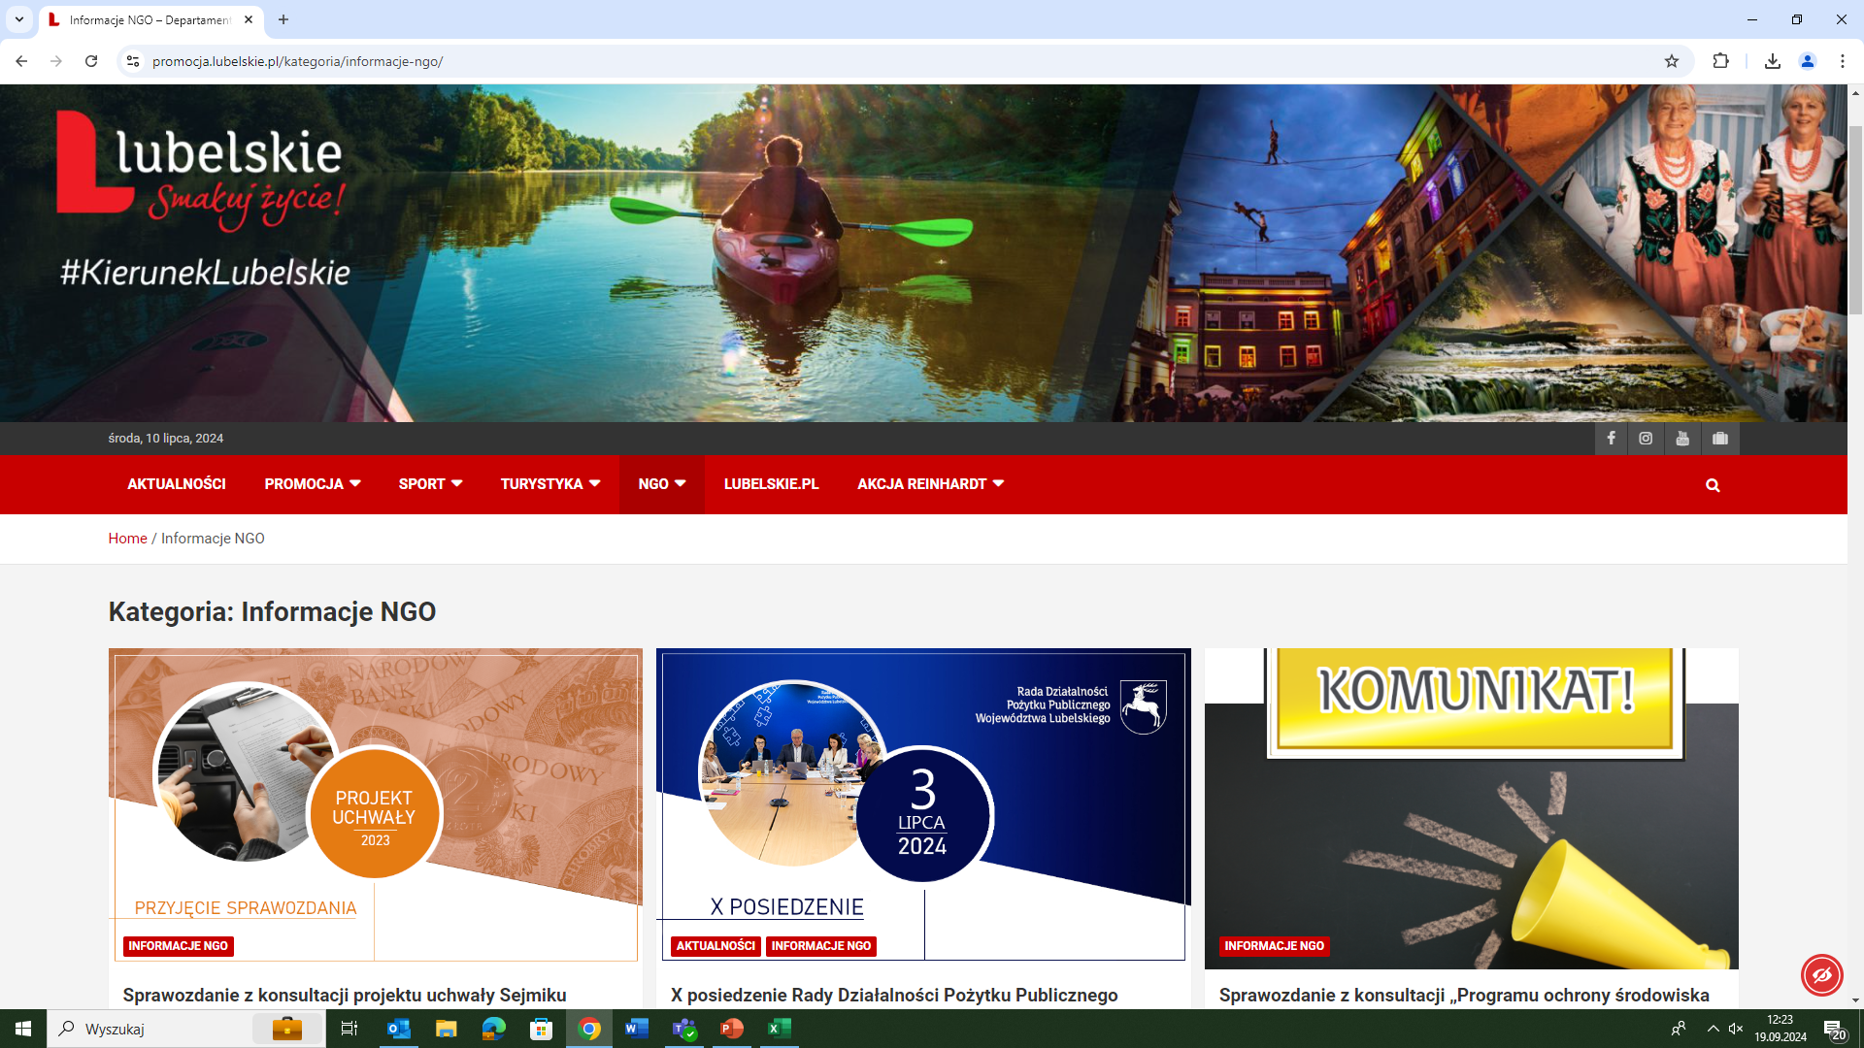
https://promocja.lubelskie.pl/kategoria/informacje-ngo/

Slide 33

Środki dla organizacji pozarządowych
Narodowy Fundusz Ochrony Środowiska
i Gospodarki Wodnej

Slide 34
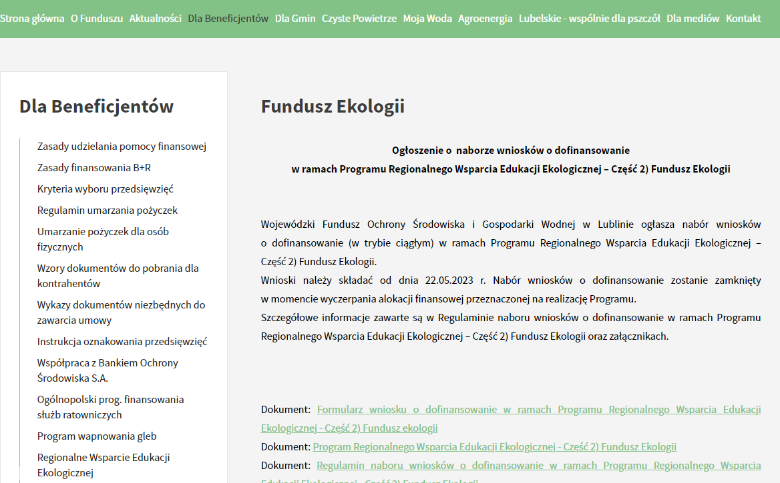
Wojewódzki Fundusz Ochrony Środowiska i Gospodarki Wodnej w Lublinie
Notes:
Stary! Narodowy Fundusz Ochrony Środowiska i Gospodarki Wodnej ogłasił ciągły nabór wniosków o udostępnienie środków Narodowego Funduszu Ochrony Środowiska i Gospodarki Wodnej wojewódzkim funduszom ochrony środowiska i gospodarki wodnej w ramach programu priorytetowego „Program Regionalnego Wsparcia Edukacji Ekologicznej” Fundusz Ekologii
Cel programu:
Podnoszenie poziomu świadomości ekologicznej, upowszechnianie wiedzy, aktywizacja społeczna, budowanie społeczeństwa obywatelskiego i kształtowanie postaw proekologicznych społeczeństwa (w tym dzieci i młodzieży) w zakresie tematyki: przeciwdziałania emisjom, odnawialnych źródeł energii i niskoemisyjnego transportu, zrównoważonego rozwoju, ochrony środowiska i gospodarki wodnej.

Slide 35
Wojewódzki Fundusz Ochrony Środowiska
i Gospodarki Wodnej w Lublinie
Kto może aplikować?
Stowarzyszenia,
Fundacje,
Jednostki organizacyjne kościołów i związków wyznaniowych,
Parki narodowe,
Muzea,
Ogrody zoologiczne i botaniczne i inne instytucje edukacji ekologicznej,
Podmioty występujące samodzielnie, a także w partnerstwie, w tym z jednostkami samorządu terytorialnego, przy zachowaniu zasady zrównoważonej koncentracji pomocy.
Wysokość wsparcia: od 10 tys. PLN do 50 tys. PLN.
WFOŚiGW w Lublinie ogłasza nabór na zadania dotacyjne raz w roku (zazwyczaj w okresie grudzień - styczeń).

Slide 36
Wojewódzki Fundusz Ochrony Środowiska
i Gospodarki Wodnej w Lublinie
Fundusz może udzielić dotacji do 100% wartości kosztów kwalifikowanych m.in. na realizację przedsięwzięć:
Polegających na wsparciu przyjaznych środowisku technologii i innowacji,
Z zakresu ochrony gatunków roślin, zwierząt i grzybów objętych ścisłą ochroną,
Z zakresu leczenia i rehabilitacji zwierząt dziko żyjących.
Zakup wyposażenia/środków trwałych w ramach ww. przedsięwzięć może zostać dofinansowany do 50% wartości kosztów.
W przypadku realizacji innych przedsięwzięć w ramach naboru udzielana jest dotacja do 50% wartości kosztów kwalifikowanych zadania.
Udział środków w finansowaniu zadania zostanie ostatecznie określony przez WFOŚiGW po dokonaniu oceny projektu i uzależniony jest od efektów ekologicznych zadania oraz możliwości finansowych Funduszu.

Slide 37

Wojewódzki Fundusz Ochrony Środowiska
i Gospodarki Wodnej w Lublinie
W celu aplikowania o wsparcie należy wypełnić i dostarczyć wniosek na obowiązującym formularzu do siedziby WFOŚiGW w Lublinie przy ul. Wojciechowskiej 5, 20-704 Lublin.
Link do dokumentacji konkursowej na zadania dotacyjne w WFOŚiGW w 2024 r.:
https://www.wfos.lublin.pl/aktualnosci/nabor-wnioskow-na-zadania-dotacyjne-w-roku-2024.html

Slide 38


Agencja Restrukturyzacji i Modernizacji Rolnictwa
Ustawa o kołach gospodyń wiejskich z 9 listopada 2018 r. nadała Kołom Gospodyń Wiejskich (KGW) osobowość prawną. Ponadto KGW otrzymały możliwość ubiegania się o pomoc finansową na realizację zadań istotnych z punktu widzenia społeczności wiejskich. Warunkiem jest rejestracja w Krajowym Rejestrze KGW.
Nabór prowadzą biura powiatowe Agencji Restrukturyzacji i Modernizacji Rolnictwa. https://www.gov.pl/web/arimr/agencja-restrukturyzacji-i-modernizacji-rolnictwa
Ministerstwo Rolnictwa i Rozwoju Wsi publikuje szczegóły dotyczące dofinansowania dla KGW na stronie: Krajowy Rejestr Kół Gospodyń Wiejskich - Agencja Restrukturyzacji i Modernizacji Rolnictwa - Portal Gov.pl (www.gov.pl).
Notes:
Wysokość wsparcia jest uzależniona od liczby członków kół: 8 tys. PLN otrzymają liczące nie więcej niż 30 osób; o 9 tys. PLN będą się mogły ubiegać te składające się z od 31 do 75 osób; w przypadku jeszcze liczniejszych dofinansowanie wyniesie 10 tys. PLN.
Wysokość wsparcia jest uzależniona od liczby członków kół: 8 tys. PLN otrzymają liczące nie więcej niż 30 osób; o 9 tys. PLN będą się mogły ubiegać te składające się z od 31 do 75 osób; w przypadku jeszcze liczniejszych dofinansowanie wyniesie 10 tys. PLN.
do 30 września 2024 roku.
Dzięki pomocy finansowej KGW realizują wiele ważnych społecznie projektów. To organizacje intensywnie wspierające rozwój obszarów na których działają. Oprócz wykonywania swoich zadań statutowych, szerzą ideę wolontariatu i aktywizują lokalne społeczności.
Dzięki pomocy finansowej KGW realizują wiele ważnych społecznie projektów. To organizacje intensywnie wspierające rozwój obszarów na których działają. Oprócz wykonywania swoich zadań statutowych, szerzą ideę wolontariatu i aktywizują lokalne społeczności.

Slide 39

Przegląd aktualnych naborów dla NGO ze środków rządowych i prywatnych https://fundusze.ngo.pl/aktualne

Slide 40

Inne źródła wsparcia
Ze środków rządowych:
Ministerstwo Sportu - Sport Powszechny - Ministerstwo Sportu i Turystyki - Portal Gov.pl (www.gov.pl)
Ministerstwo Kultury i Dziedzictwa Narodowego - Programy 2024 - Ministerstwo Kultury i Dziedzictwa Narodowego - Portal Gov.pl (www.gov.pl)
Ministerstwo Pracy, Rodziny i Polityki Społecznej - Programy i projekty - Ministerstwo Rodziny i Polityki Społecznej - Portal Gov.pl (www.gov.pl)
Ministerstwo Spraw Wewnętrznych i Administracji - Programy i projekty - Ministerstwo Spraw Wewnętrznych i Administracji - Portal Gov.pl (www.gov.pl)
Ministerstwo Obrony Narodowej - https://www.gov.pl/web/obrona-narodowa/programy-i-projekty
Ministerstwo Spraw Zagranicznych -
Konkursy Ministra - Ministerstwo Spraw Zagranicznych - Portal Gov.pl (www.gov.pl)
Narodowy Fundusz Ochrony Środowiska i Gospodarki Wodnej -
Informacja o naborach wniosków w 2024 r. - Narodowy Fundusz Ochrony Środowiska i Gospodarki Wodnej - Portal Gov.pl (www.gov.pl)
Państwowy Fundusz Rehabilitacji Osób Niepełnosprawnych - Zadania zlecane - aktualnie realizowane konkursy - Państwowy Fundusz Rehabilitacji Osób Niepełnosprawnych (pfron.org.pl)

Slide 41
Inne źródła wsparcia
Instytucje organizujące konkursy to m.in.:
Narodowy Instytut Wolności - Centrum Rozwoju Społeczeństwa Obywatelskiego
- Edycja 2024 - Narodowy Instytut Wolności (niw.gov.pl)
- Edycja 2024 - Narodowy Instytut Wolności (niw.gov.pl)
Fundacja PZU - https://fundacja.pzu.pl/konkursy-i-dotacje
Fundacja PKO Bank Polski - https://www.fundacjapkobp.pl/project/projekty/
Fundacja KGHM Polska Miedź - http://fundacjakghm.pl/dla-instytucji
Fundacja Energa - Złóż wniosek (energa.pl)
Fundacja Rozwoju Sytemu Edukacji - https://education.org.pl/kategoria_naboru/ii-nabor/
Fundacja mBanku - https://www.mbank.pl/mfundacja/dotacje/
Fundacja Współpracy Polsko-Niemieckiej - Fundacja Współpracy Polsko-Niemieckiej - Wymagane terminy (fwpn.org.pl)
Polsko-Ukraińska Rada Wymiany Młodzieży - https://wymianymlodziezy.frse.org.pl/
Fundacja Aktywny Senior - https://wspolnotapokolen.pl/portfolio/zloty-wiek/
Fundacja Europejski Fundusz Rozwoju Wsi Polskiej - https://efrwp.pl/projekty/

Slide 42
Inne źródła wsparcia
Instytucje organizujące konkursy cd.:
Fundacja Fundusz Współpracy - https://cofund.org.pl/projekty
Polsko-Amerykańska Fundacja Wolności - https://pafw.pl/program/rozwoj-spolecznosci-lokalnych/wspieramy-organizacje-pozarzadowe/
Instytut Współpracy Polsko-Węgierskiej im. Wacława Felczaka - https://kurier.plus/node/1996
Europejski Fundusz Rozwoju Wsi Polskiej - https://www.efrwp.pl/o-projekcie-blizej-przyrody
Fundacja Lotto im. Hanny Konopackiej - https://www.fundacjalotto.pl/program-grantow/
Fundacja PGNIG im. Ignacego Łukasiewicza - Rozgrzewamy Polskie Serca -https://fundusze.ngo.pl/371940-program-grantowy-rozgrzewamy-polskie-serca-z-okazji-roku-ignacego-lukasiewicza.html
Europejski Korpus Solidarności - Narodowa Agencja EKS | Europejski Korpus Solidarności
Krajowe Biuro Eurodesk Polska https://www.eurodesk.pl/granty/item

Slide 43

Przydatne strony
www.funduszeUE.lubelskie.pl
www.funduszeeuropejskie.gov.pl
www.ngo.pl
www.eurodesk.pl
www.niw.gov.pl
www.granty.pl

Slide 44


Pytania?

Slide 45
Dziękuję za uwagę!☺
Katarzyna Zawiślak
Lokalny Punkt Informacyjny w Zamościu
ul. Partyzantów 3, 22-400 Zamość
tel. 84/ 6380267 lub 514 923 981
e- mail: pife.zamosc@lubelskie.pl ; katarzyna.zawislak@lubelskie.pl

